Slide 1








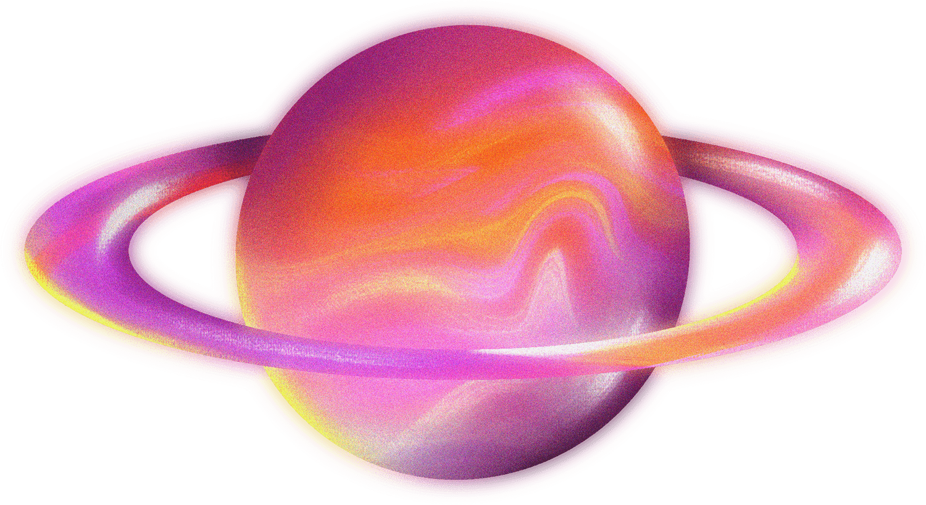

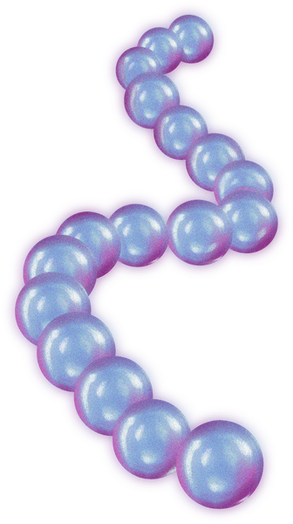



TOÁN
Trang 62

Slide 2

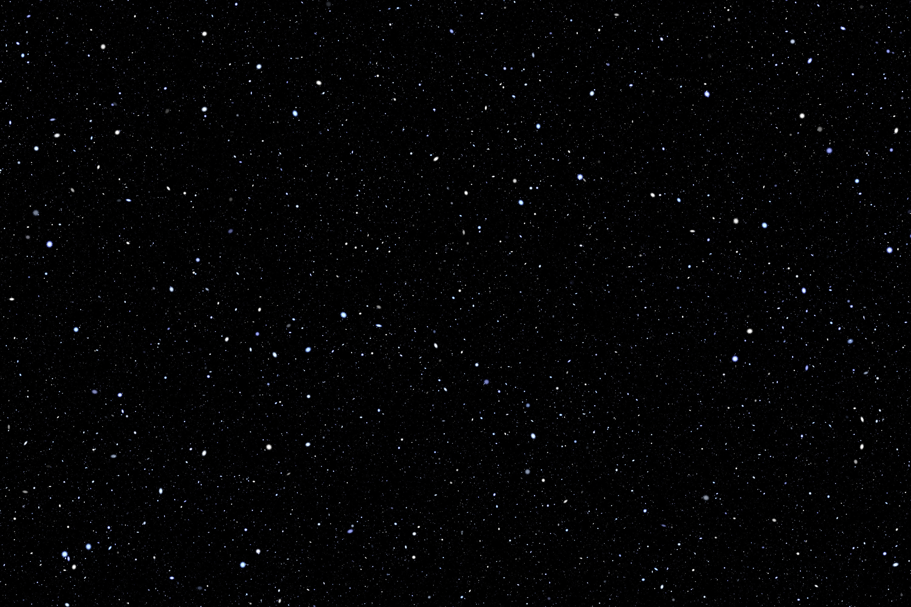




Slide 3




Slide 4




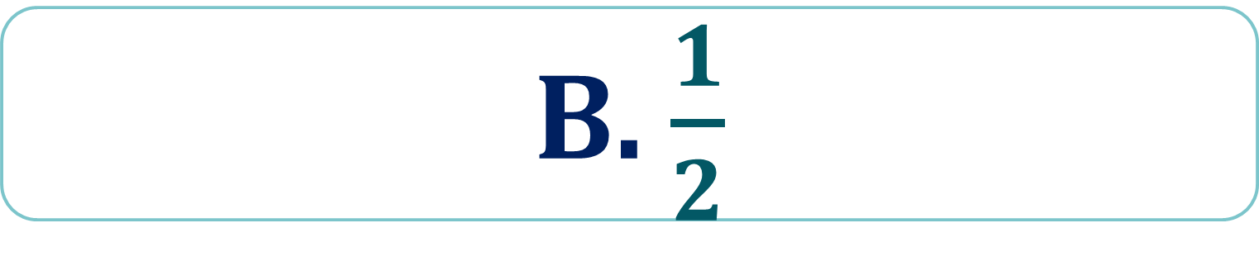



Rút gọn phân số $\frac{5}{10}$ ta được:
A. $\frac{1}{3}$
B. $\frac{1}{2}$
C. $\frac{1}{4}$

Slide 5
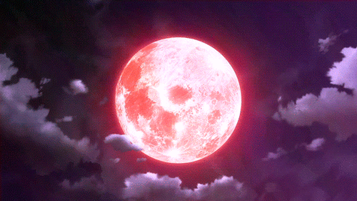

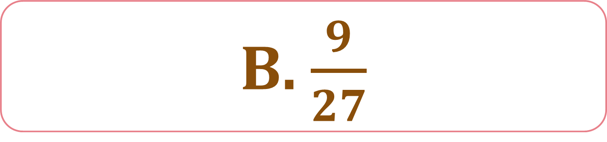
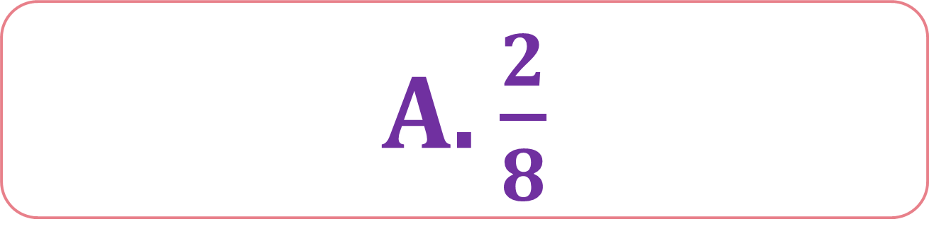
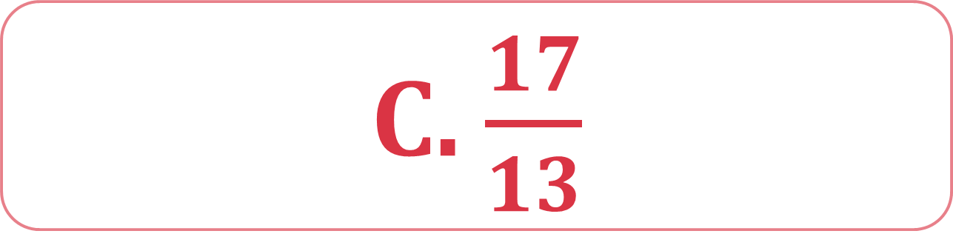
Phân số nào sau đây là
phân số tối giản?
A. $\frac{2}{8}$
B. $\frac{9}{27}$
C. $\frac{17}{13}$

Slide 6

Yêu cầu cần đạt:
Kiến thức, kĩ năng:
Hiểu được thế nào là quy đồn gmẫu số hai phân số và biết cách quy đồng mẫu số các phân số (trường hợp có một mẫu số chia hết cho các mẫu cố còn lại.
Vận dụng, thực hành giải các bài tập, bài toán liên quan đến quy đồng mẫu số của phân số.
2. Phát triển năng lực:
- Qua hoạt động khám phá, vận dụng, thực hành giải các bài tập, bài toán liên quan đến quy đồng mẫu số các phân số, HS được phát triển năng lực lập luận, năng lực giải quyết vấn đề, năng lực giao tiếp toán học.

Slide 7





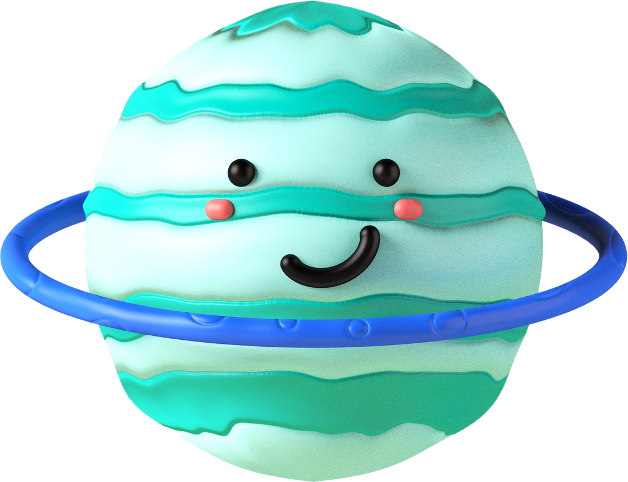


Slide 8

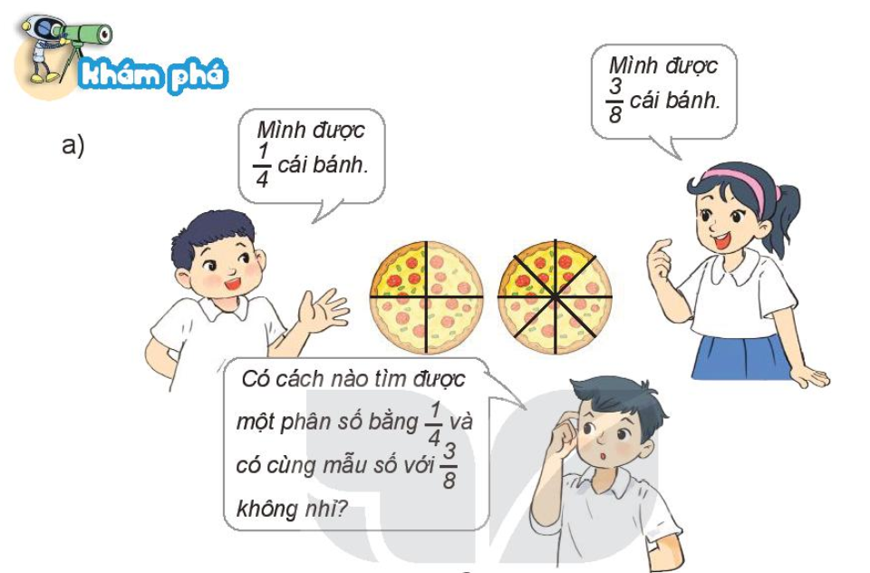

Slide 9
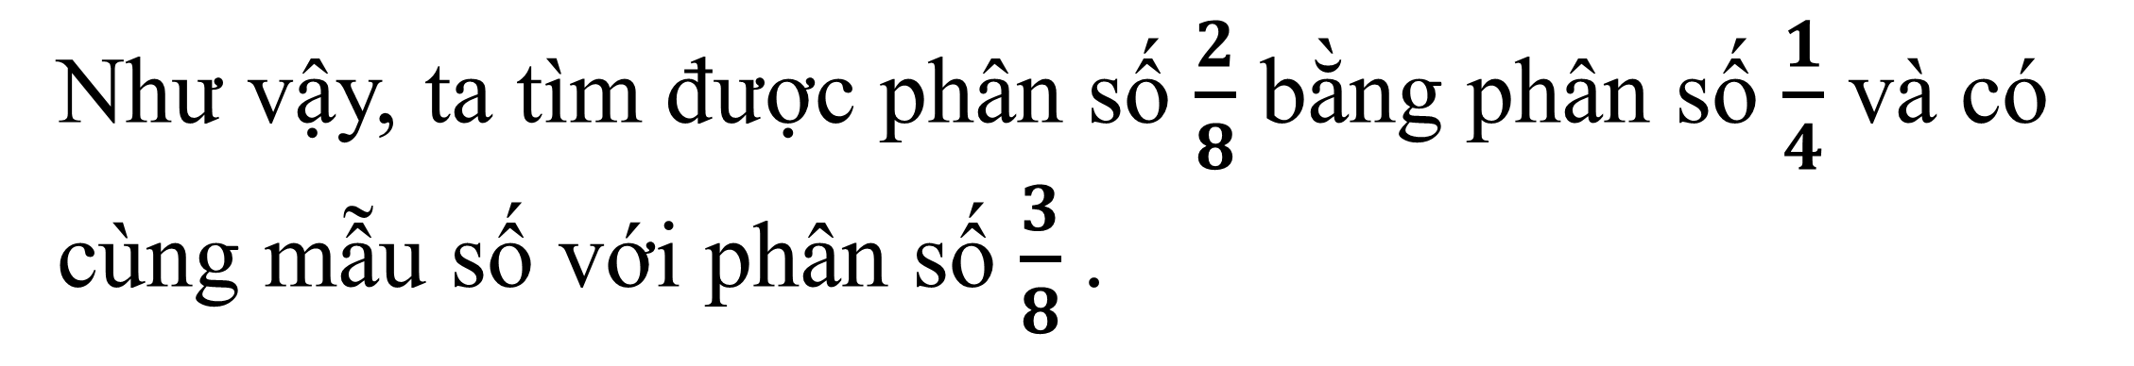

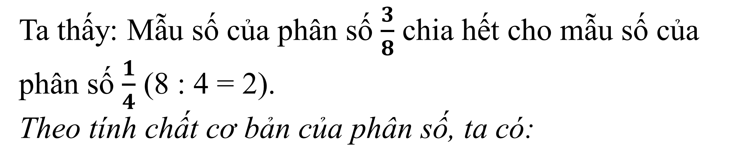
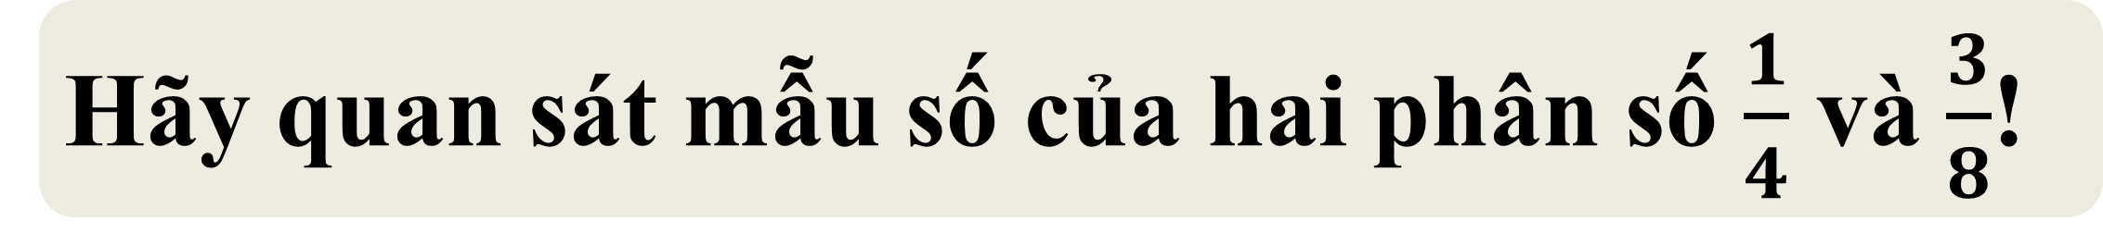
Hãy quan sát mẫu số của hai phân số $\frac{1}{4}$ và $\frac{3}{8}$!
Ta thấy: Mẫu số của phân số $\frac{3}{8}$ chia hết cho mẫu số của phân số $\frac{1}{4}$ (8 : 4 = 2).
Theo tính chất cơ bản của phân số, ta có:
$$\frac{1}{4}=\frac{1 ×2}{4 ×2}=\frac{2}{8}$$
Như vậy, ta tìm được phân số $\frac{2}{8}$ bằng phân số $\frac{1}{4}$ và có cùng mẫu số với phân số $\frac{3}{8}$.

Slide 10
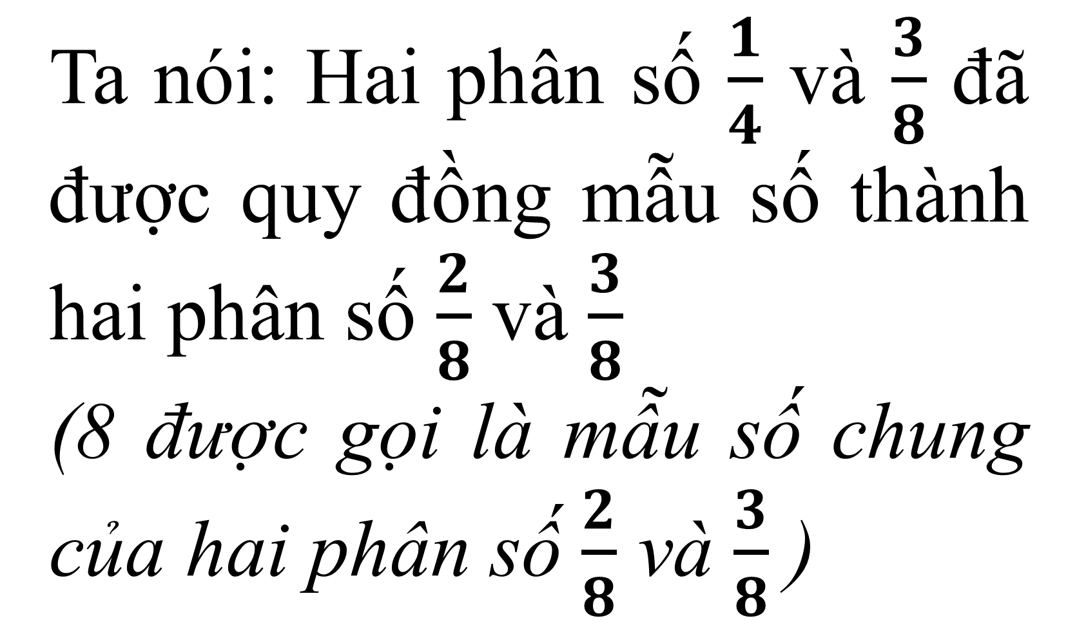
Ta nói: Hai phân số $\frac{1}{4}$ và $\frac{3}{8}$ đã được quy đồng mẫu số thành hai phân số $\frac{2}{8}$ và $\frac{3}{8}$
(8 được gọi là mẫu số chung của hai phân số $\frac{2}{8}$ và $\frac{3}{8}$ )

Slide 11
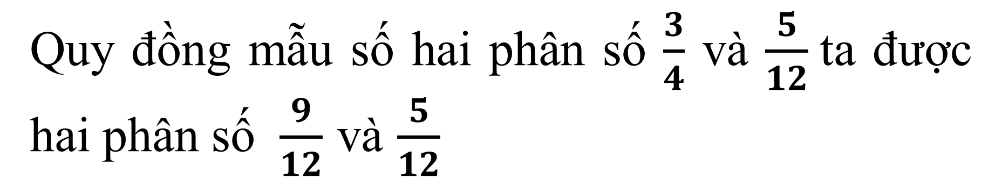
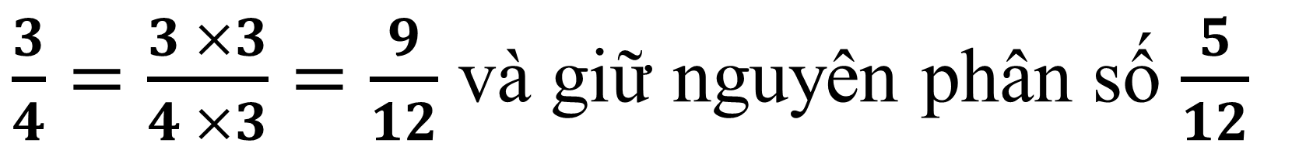
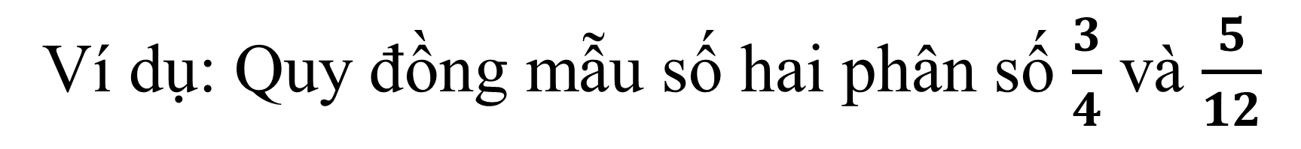
Ví dụ: Quy đồng mẫu số hai phân số $\frac{3}{4}$ và $\frac{5}{12}$
12 : 4 = 3, mẫu số chung là 12
$\frac{3}{4}=\frac{3 ×3}{4 ×3}=\frac{9}{12}$ và giữ nguyên phân số $\frac{5}{12}$
Quy đồng mẫu số hai phân số $\frac{3}{4}$ và $\frac{5}{12}$ta được hai phân số $\frac{9}{12}$ và $\frac{5}{12}$

Slide 12

Thế nào là quy đồng mẫu số hai phân số?
Là làm cho mẫu số của các phân số đó bằng nhau mà mỗi phân số mới vẫn bằng phân số cũ tương ứng.

Slide 13


Slide 14

Chào các bạn! Mình là Sao Thổ (Saturn). Để khám phá được hành tinh của mình, các bạn hãy thực hiện đúng bài tập sau nhé!

Slide 15

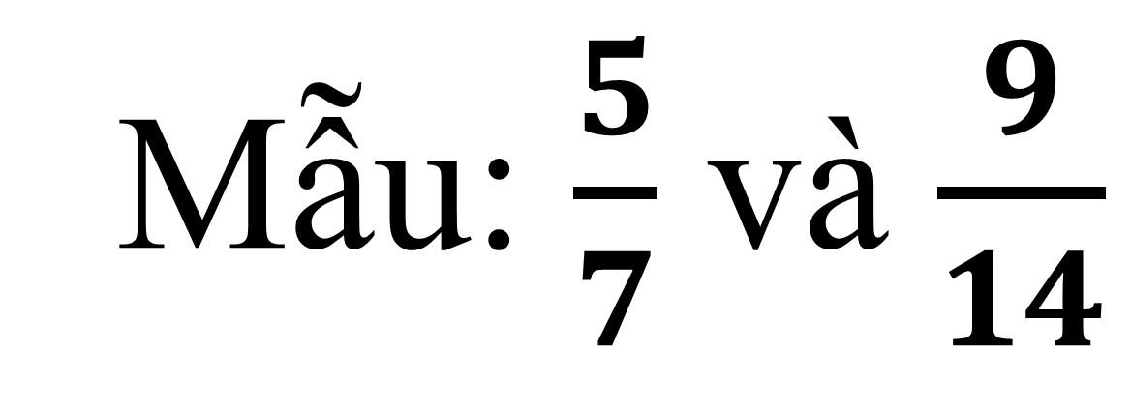
Bài 1: Quy đồng mẫu số các phân số (theo mẫu)
Mẫu: $\frac{5}{7}$ và $\frac{9}{14}$
$$\frac{5}{7}=\frac{5 ×2}{7 ×2}=\frac{10}{14}$$

Slide 16


a$) \frac{5}{9}$ và $\frac{11}{18}$
$$\frac{5}{9}=\frac{5 ×2}{9 ×2}=\frac{10}{18}$$

Slide 17

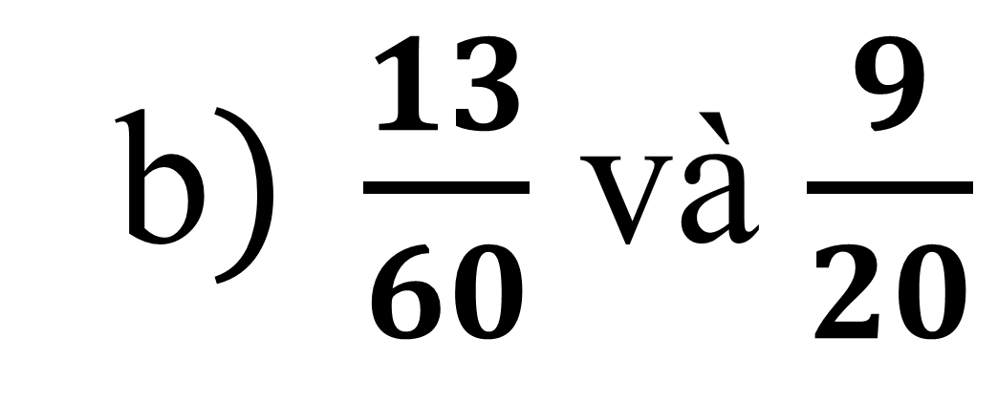
b$) \frac{13}{60}$ và $\frac{9}{20}$
$$\frac{9}{20}=\frac{9 ×3}{20 ×3}=\frac{27}{60}$$

Slide 18
Sao Thổ là hành tinh thứ sáu tính theo khoảng cách trung bình từ Mặt trời và là hành tinh lớn thứ hai về đường kính và khối lượng, sau Sao Mộc trong hệ Mặt Trời. Sao Thổ là hành tinh khổng lồ với bán kính trung bình bằng 9 lần của Trái Đất.

Slide 19

Mình là Sao Hải Vương (Neptune). Mình có một thử thách cho các bạn nè! Chúng ta bắt đầu nhé!

Slide 20

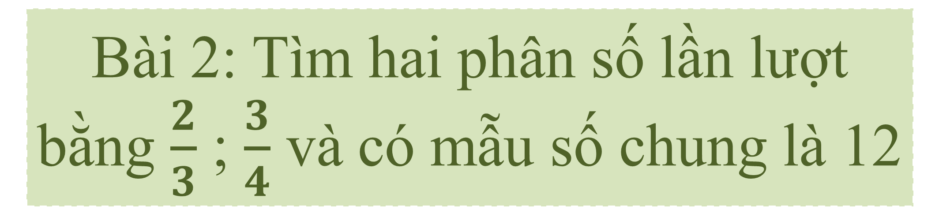
Bài 2: Tìm hai phân số lần lượt bằng $\frac{2}{3}$ ; $\frac{3}{4}$ và có mẫu số chung là 12
$$\frac{2}{3}=\frac{2 ×4}{3×4}=\frac{8}{12}$$

Slide 21

Bài 2: Tìm hai phân số lần lượt bằng $\frac{2}{3}$ ; $\frac{3}{4}$ và có mẫu số chung là 12
$$\frac{3}{4}=\frac{3 ×3}{4×3}=\frac{9}{12}$$

Slide 22
Sao Hải Vương là hành tinh thứ tám và xa nhất tính từ Mặt trời trong Hệ Mặt Trời. Nó là hành tinh lớn thứ tư về đường kính và lớn thứ ba về khối lượng.

Slide 23


Slide 24



ĐÚNG HAY SAI
$$\frac{4}{9}=\frac{4 ×2}{9×4}=\frac{8}{36}$$

Slide 25



ĐÚNG HAY SAI
$$\frac{3}{5}=\frac{3 ×5}{5×5}=\frac{15}{25}$$

Slide 26
TẠM BIỆT

